Slide 1
API优先架构

Slide 2
什么是API优先架构
在API优先架构中，API用户会被视为应用程序的主要用户。
这意味着API不会再作为MVC中View的替代，它将拥有最高的优先权。其中最主要的区别就是：
在“API优先”中，架构会始终执行一个完整、响应式及文档化的API。
而当目标指向移动（应用联连接到API）、代理商（表示层会使用API）及高整合、解耦的多产品环境中，这一点尤为重要。

Slide 3
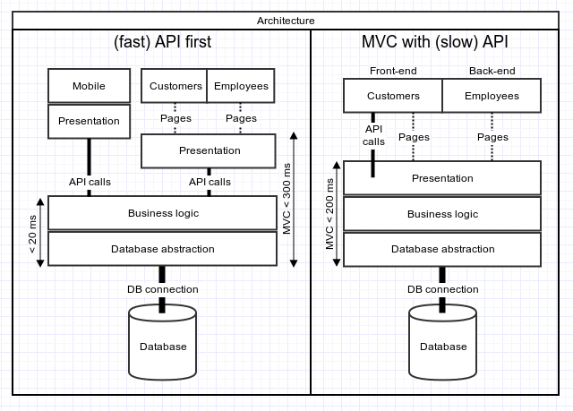
从MVC到API
Notes:
C/S、B/S之争，后者占了上风。 但是，B/S要求后台的事情更多：不但得到数据，更加要生成html内容！ 效率比只返回数据，由前台生成展现内容的C/S低了很多。。。。 B/S的改进做法是学习C/S只返回数据（相当于API）。
http://www.csdn.net/article/2013-10-14/2817175-api-first-architecture-fat-vs-thin-server-debate

Slide 4
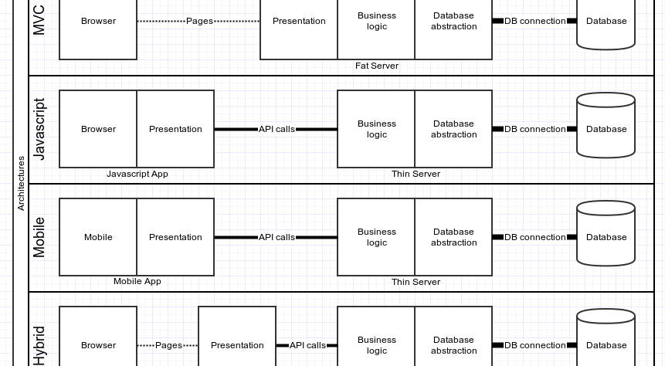

Slide 5
API架构碰到的难题
杂乱的服务
性能问题

Slide 6
杂乱的服务

Slide 8
Notes:
SOA（Service Oriented Architecture）面向服务架构体系
http://blog.csdn.net/johnstrive/article/details/16329035
一种错误采用SOA的方式
http://www.enet.com.cn/article/2008/0321/A20080321193070.shtml
使用 SOA 思路重构你的架构
http://www.oschina.net/translate/refactoring-your-architecture-go-for-soa

